Slide 1
Тәрбие сағатының тақырыбы: «Аяулы анашым! »

Slide 2
Мақсаты: Ана жайлы тамаша сөздер, өлеңдер, әндер арқылы аналар мен аруларды мерекемен құттықтау, оқушыларды мейірімділікке, ұстамдылыққа тәрбиелеу, ұстазға ата-анаға деген құрмет сыйын арттыру, ана еңбегін қадірлей білуге үйрету.

Slide 3
Көрнекілігі:
аналар жайлы нақыл сөздер,мақал-мәтелдер.

Slide 4


Slide 5
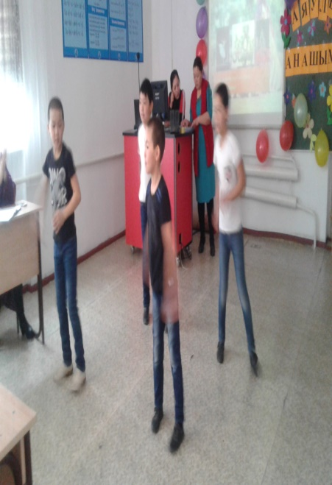
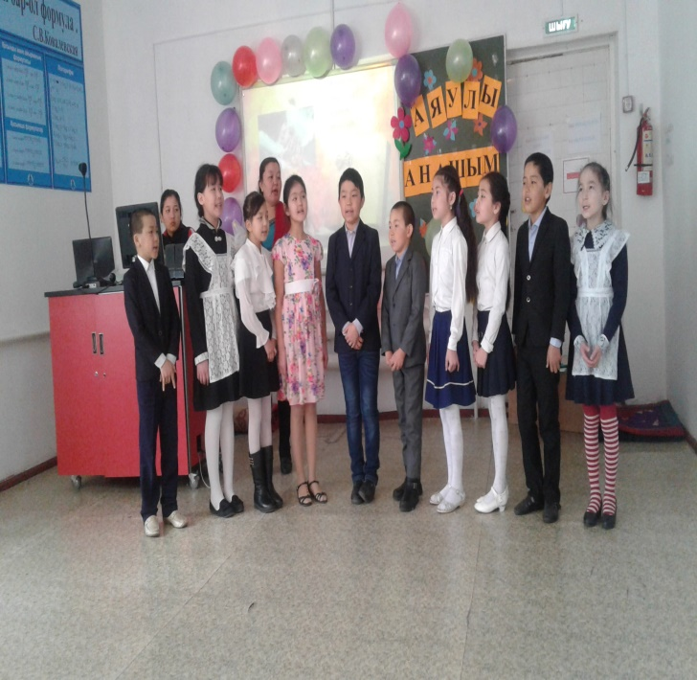
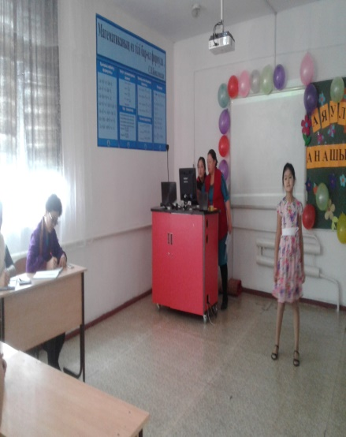
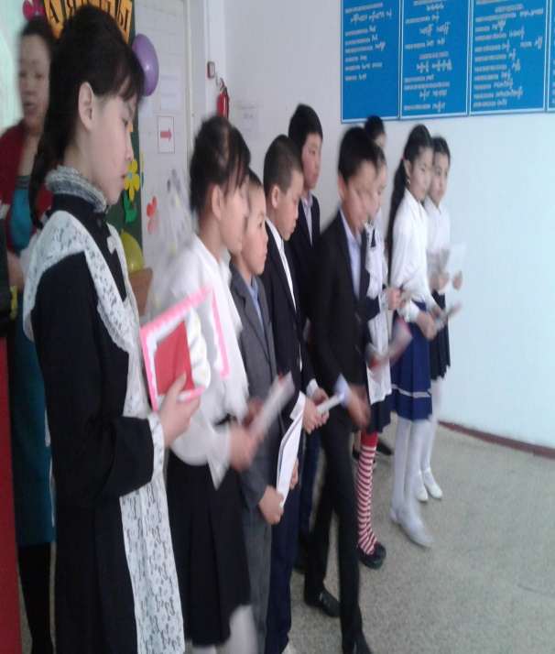
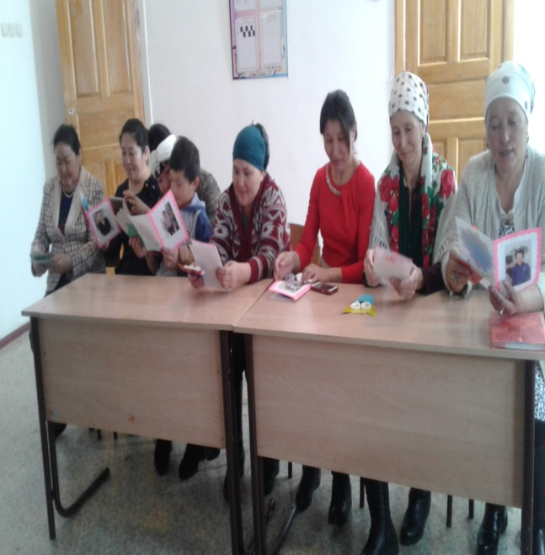
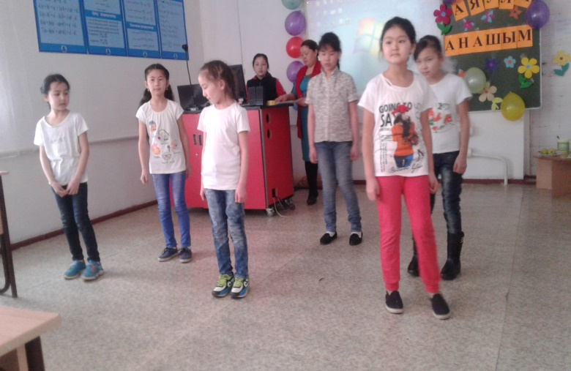
«Аяулы анашым! »

Slide 6


Slide 7


Slide 8
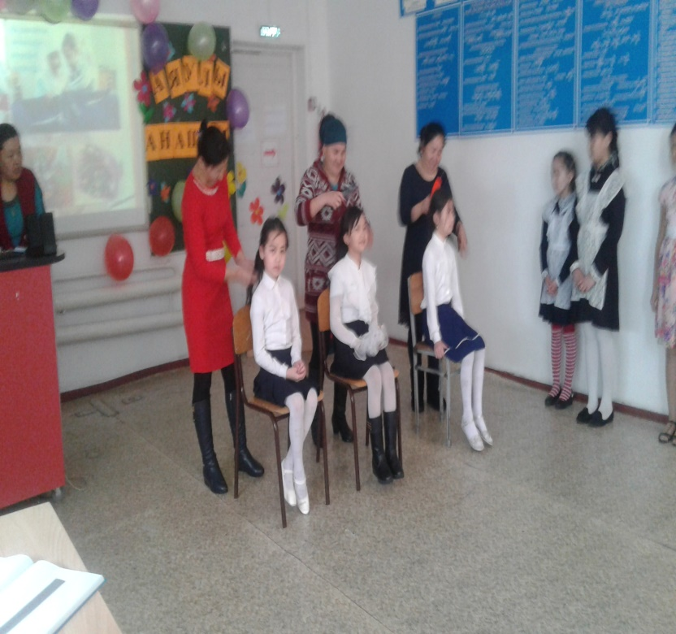
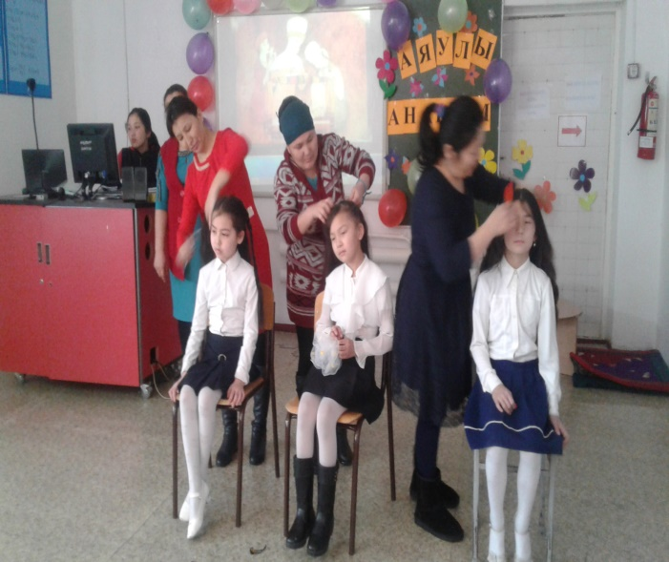
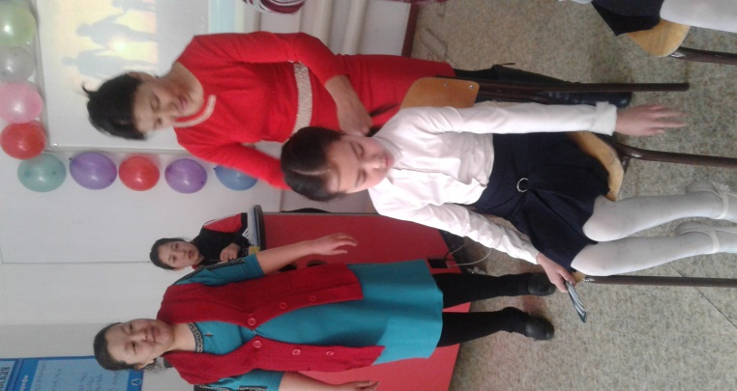
«Шебер қолдар»: яғни шаш өру сайысы

Slide 9


Slide 10
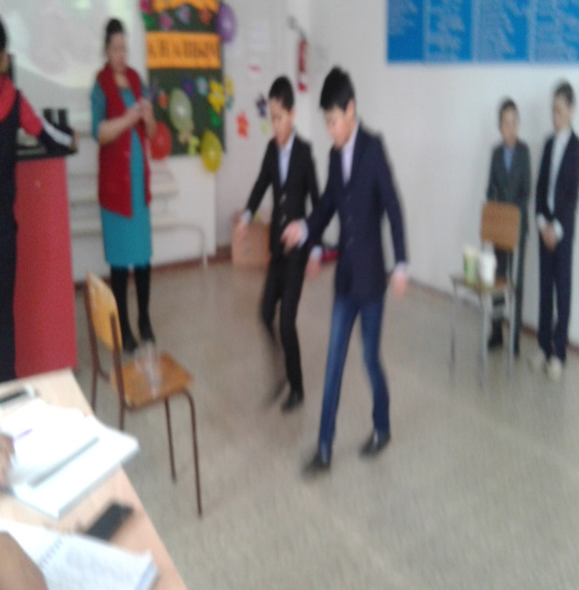

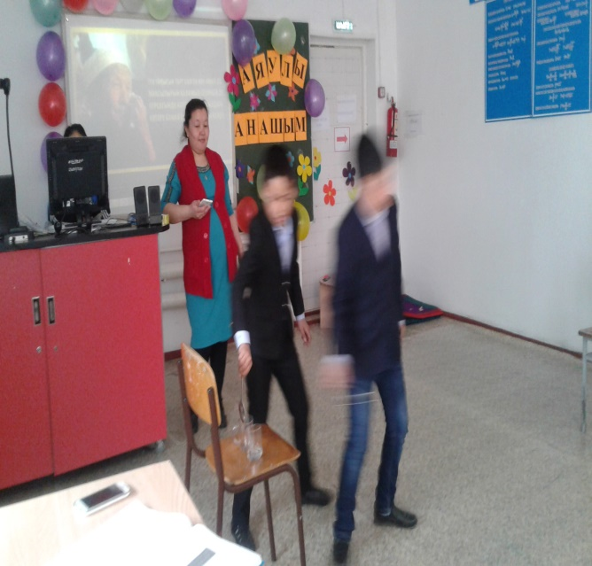
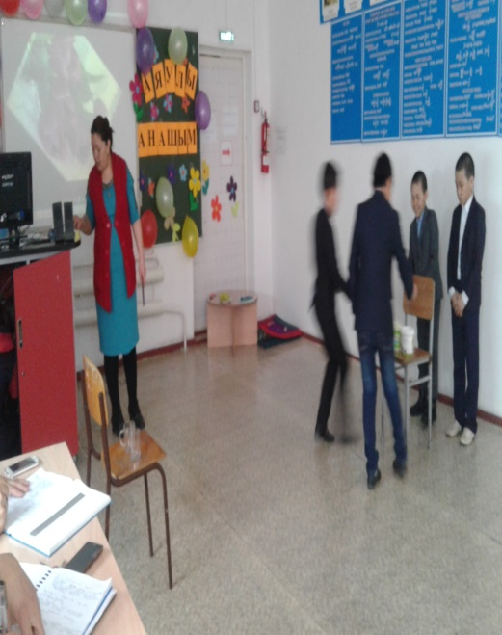


суды тасудан оқушылардың ептіліктерін байқайық.

Slide 11


Slide 12
